Slide 1
高雄市六龜區六龜國民小學
夜光天使班
小小農夫耕一畝田

Slide 2
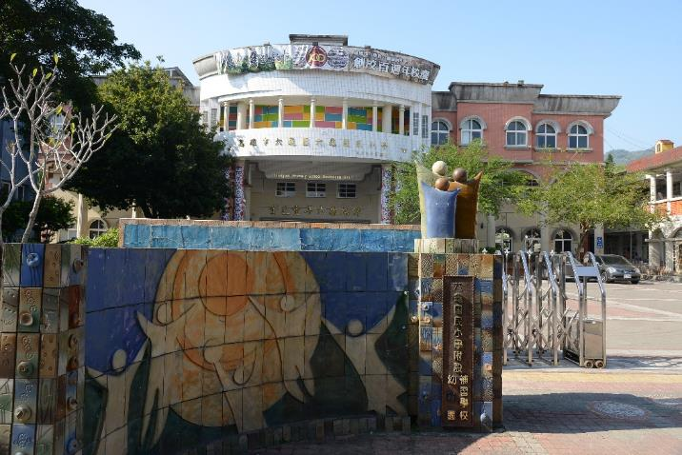
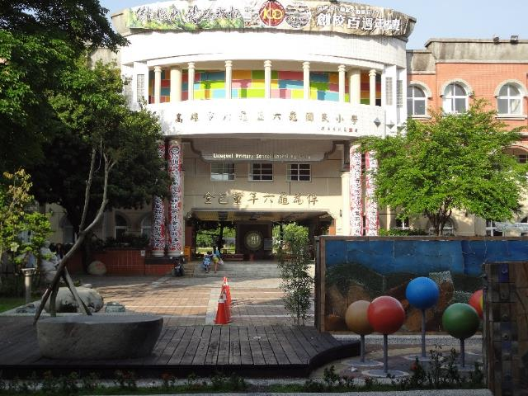
【六龜國小】位於高雄市特殊偏遠的的山區，大多數家長都以農業維生。為了了解農夫耕種的辛苦，又看到學校教學大樓後面有一塊空地，想說，可以讓這塊荒地有新的面貌，所以，我們利用夜光天使上課時間，我們擔任小小農夫來體驗墾荒地種菜苗，體驗「誰知盤中飧，粒粒皆辛苦」的意境。

Slide 3
高雄市【六龜國民小學】夜光天使班
執行時間：2017/12/01-2018/2/28
小小農夫大合照
來自六龜的你

Slide 4
評分一 ：自主性40%
小 小 年 紀 ， 改 變 世 界 。
希望力
能否讓孩子主動發現問題，關懷周遭環境，透過團隊討論讓孩子反思、學習成長，主動規劃公益行動，改變世界。

Slide 5
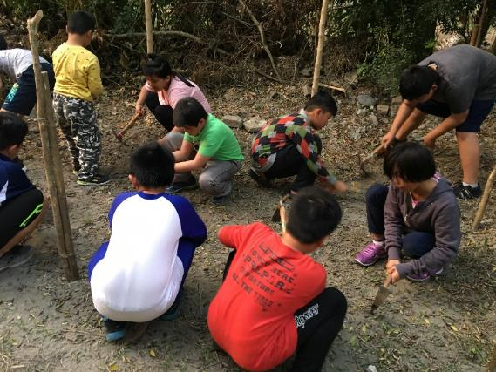
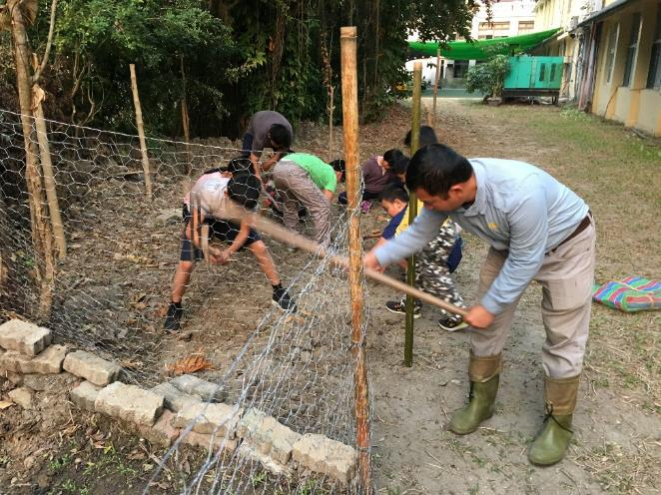
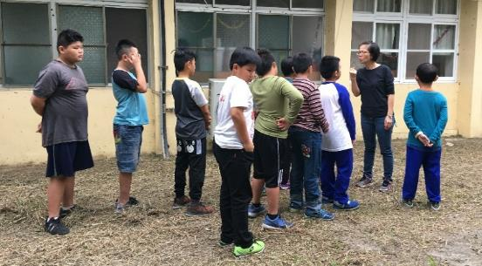
孩子們在空地上思考如何規畫和設計，才能讓菜園不會被外來客(例如:貓狗或閒雜人士等)破壞，還有如何善用學校空地，美化校園環境，達到地盡其用。

Slide 6
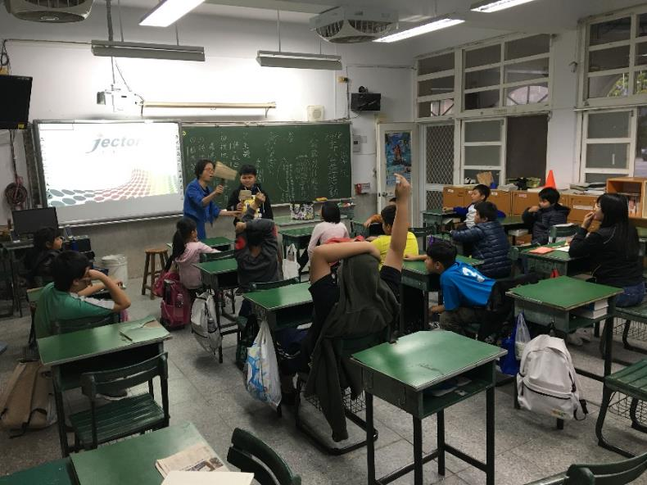
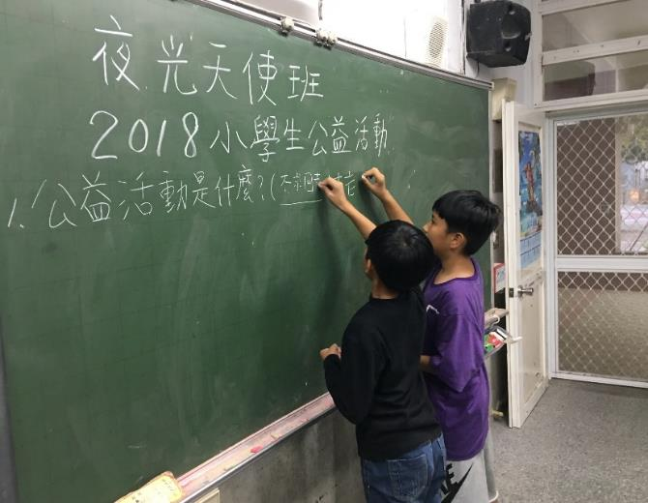
透過討論開會，大家一起發想「小學生可以做那些公益活動」呢？
 經過說明與討論，表決通過「小小農夫墾地種菜」 。

Slide 7
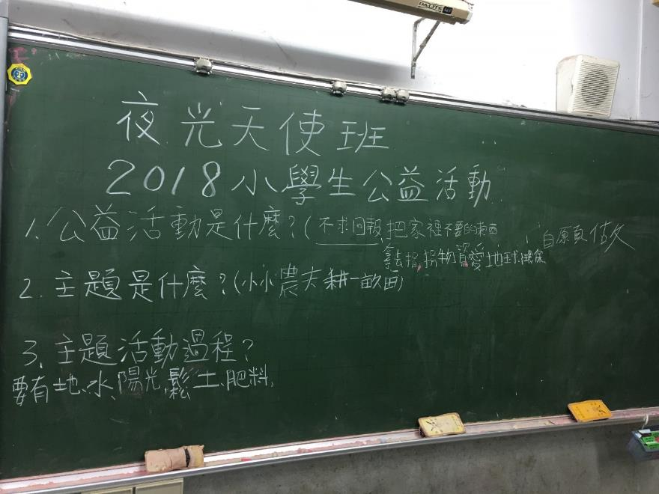
 主動規劃公益行動，接著就要開始進行囉！

Slide 8
2018年小學生公益活動內容與流程
項目 | 活動時間 | 活動項目 | 內容說明
一 | 106.12.26 | 公益活動發想 | 透過夜光天使班上課時間，大家一起發想「小學生可以做的公益活動」有哪些行動力。
二 | 107.01.02 | 種菜達人的相會 | 利用夜光天使上課時間，聘請學校學生家長到空地為我們上課及講解。
三 | 107.01.04 | 小農夫們規劃及設計荒地 | 小小農夫和老師去空地思考，如何規畫空地，讓種植的區塊更完善。
四 | 107.01.09 | 咱們認識菜苗去 | 老師帶領小農夫們到店家認識菜苗，及種植應該注意哪些。
五 | 107.01.11 | 小小農夫出發囉 | 採買種子和菜苗，小農夫們就開始種植菜園了。
六 | 107.02.13 | 小小農夫採收囉 | 菜園豐收時，小小農夫辛苦的耕種，把採收的各種菜贈送給廚房阿姨們，請他們幫我們大家加菜。
 我們共同規劃公益行動內容與流程，過程當中如果有要做修改，我們隨時構思討論，有時候會大聲，可是我們都會接納對方給予的意見，我們發現多做善事，每天的心情都是快樂的。

Slide 9
評分二 ：影響性30%
突 破 自 我 ， 實 現 夢 想 。
超越力
評估公益行動執行的內容、方式，以及有無透過公益行動突破現況，解決問題，實現公益夢想。讓此行動對孩子、學校、家庭、社區或整個社會創造出正面的影響力。

Slide 10
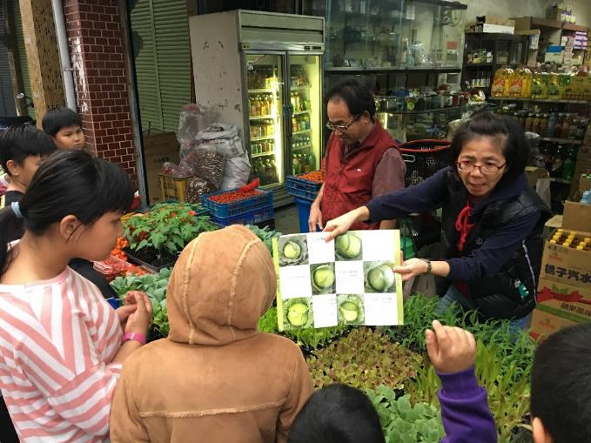
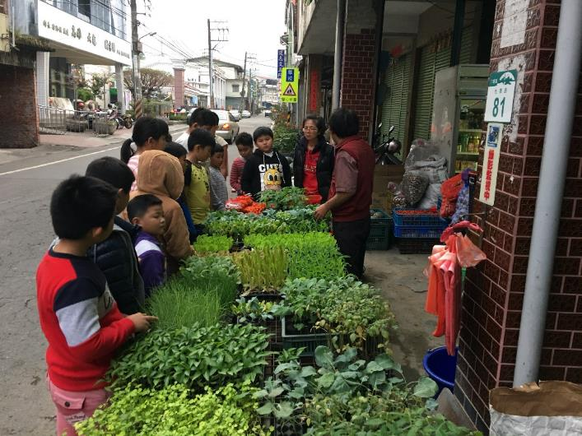
帶領學生到商家認識各種秧苗，老闆一一做說明。
學生透過書籍介紹和實物對照，更加了解菜苗的種類。

Slide 11
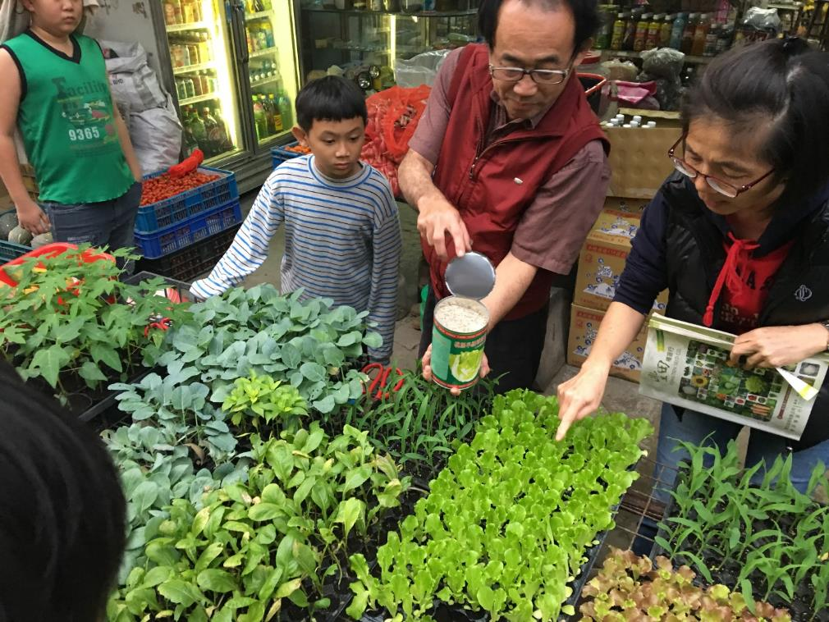
老闆也拿出種子給學生看看，秧苗的培育也要靠這些小小種子喔!

Slide 12
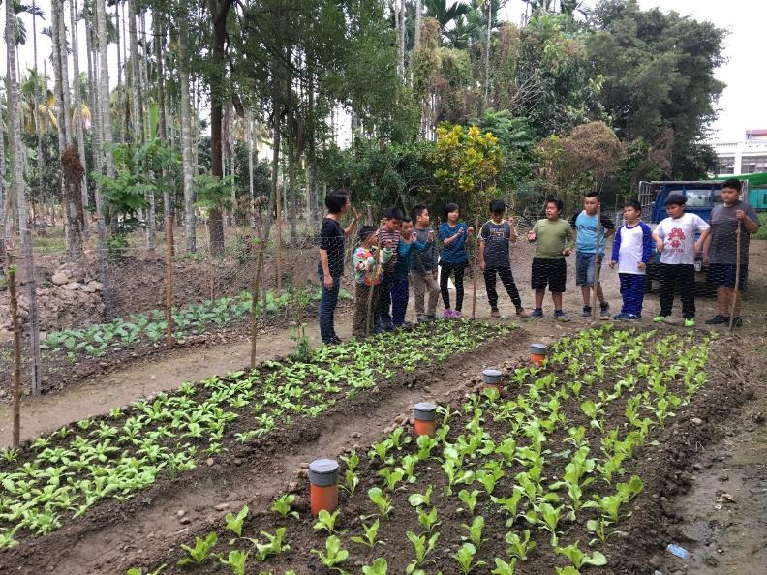
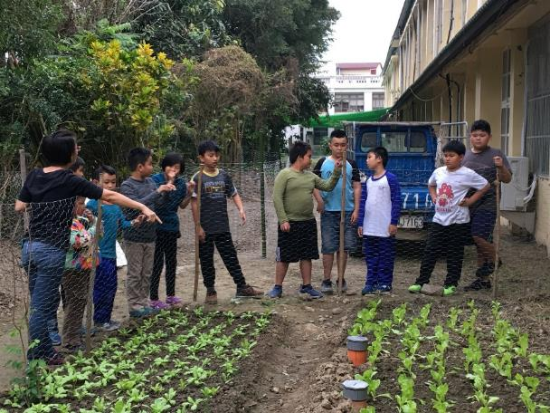
救貓達人—夏冠群叔叔
我們辛苦的耕種，收成的蔬菜讓全校的同學和師長一起共食：愛惜食材, 希望有一天也能成為小小農夫達人。

Slide 13
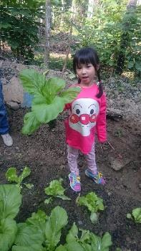
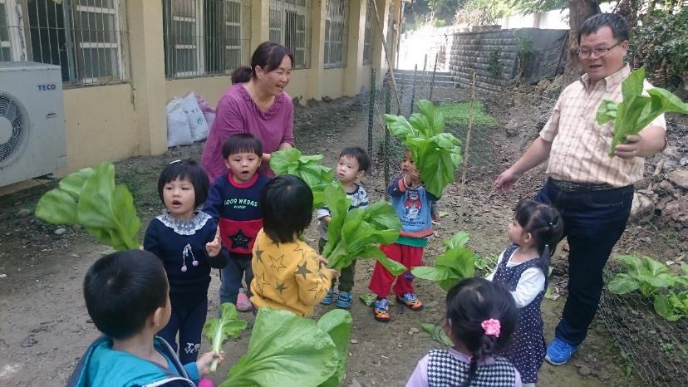
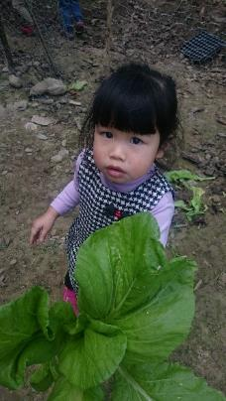
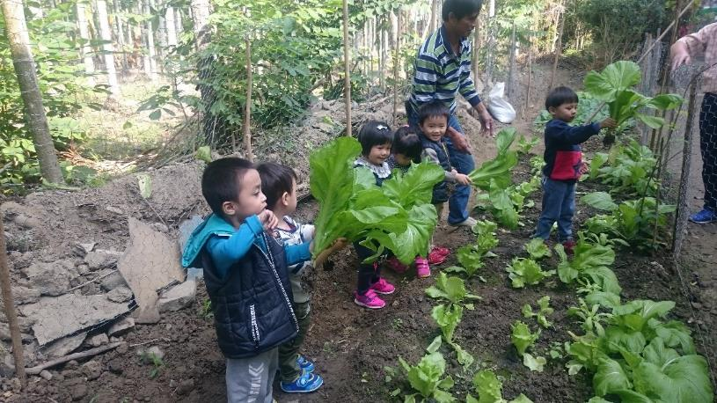
我們邀請幼兒園也一起加入小小農夫採收豐收的蔬菜。看看小小臉蛋笑得多開欣燦爛!

Slide 14
評分三 ：延續性20%
愛 的 力 量 ， 守 護 生 命 。
救援力
能否讓此行動形成延續常態性的社會實踐和培養孩子社會責任感，發揮愛的力量，成為生命教育實踐的場域。

Slide 15
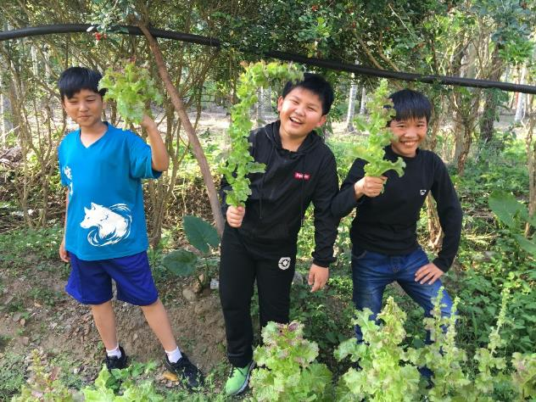
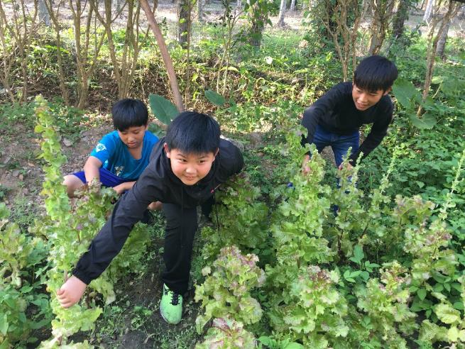
菜苗終於長大了，我們採收去，看看小朋友快樂的神情。
學生們到菜園，心境是愉悅的，更是聊天流汗的後花園，雖然，雜草長的比菜還快，我們還是樂此不彼，希望這個菜園是我們說悄悄話，紓解情緒的場所，我們會一直讓此後花園延續下去，我們太喜歡這兒了。

Slide 16
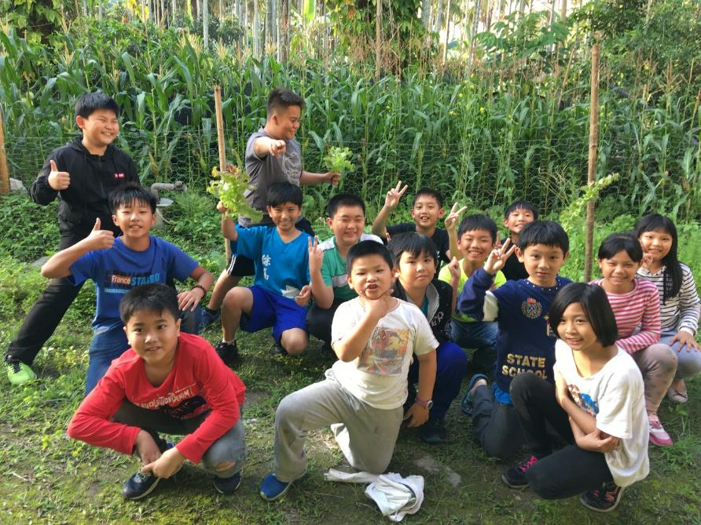
我們夜光小天使帶領同班同學一起加入我們小小農夫做公益活動。

Slide 17
附件
我們的公益行動還有很多補充資料喔 ~
(公益行動教案、同學心得感想、行動花絮、推薦同意書…等)

Slide 18
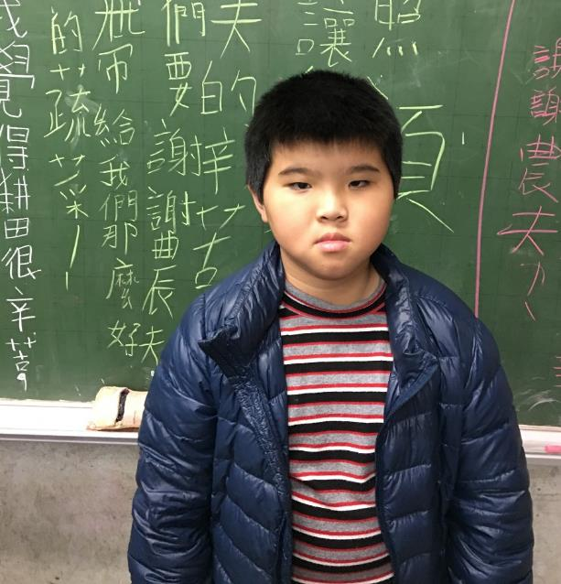
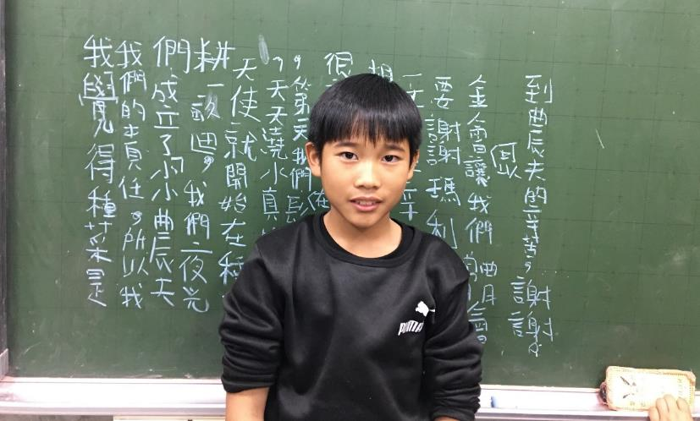
我覺得種菜是我們的責任，所以我們就成立小小農夫耕一畝田，每天澆水灌溉，體會農夫的辛苦，也非常謝謝瑪利亞基金會讓我們做小公益服務學弟妹。
種植蔬菜過程中，讓我體會農夫的辛苦，現在我吃飯菜，心中都充滿感恩之心，謝謝農夫給與我們豐盛的蔬果讓我們吃到美味食物。

Slide 19
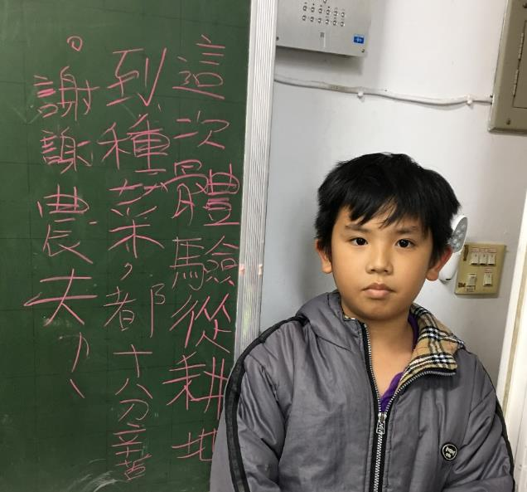
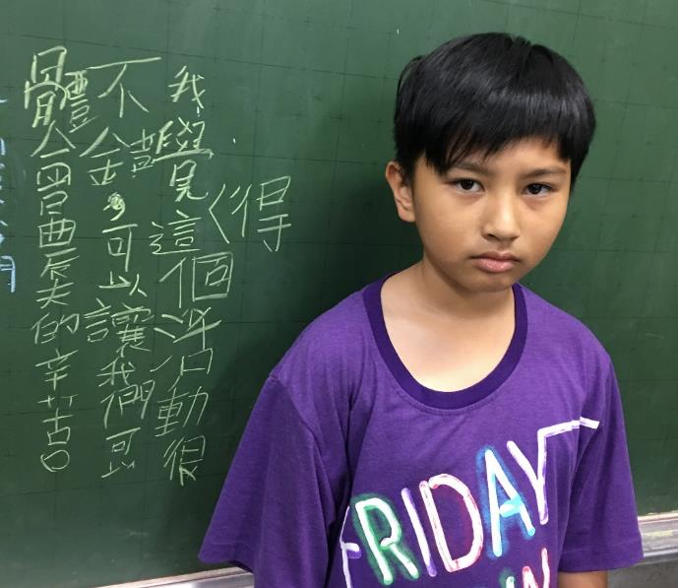
這次體驗課程從耕田到種菜，都十分辛苦，然後到抓菜蟲採收，都需要細心的照顧，謝謝農夫給與我們新鮮的蔬果。
我覺得這個活動很不錯，可以讓我們體會農夫的辛勞，以後我一定把飯菜全部吃光光，不要浪費任何食物，因為得來不容易啊!

Slide 20
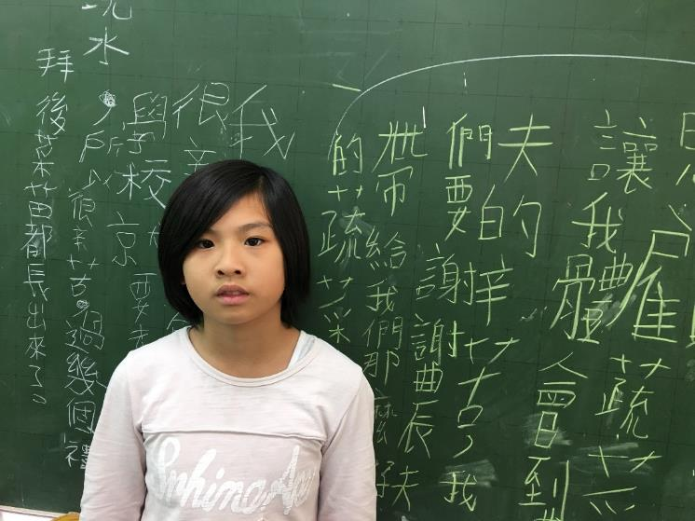
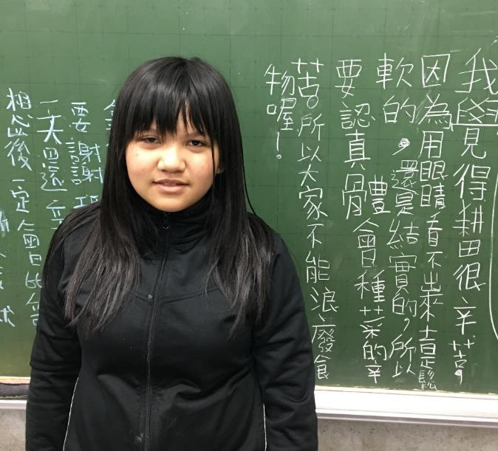
我覺得種菜可以培養我們的耐力，因為種菜需要翻土、撿大石頭、澆水和細心照顧菜苗，還要抓菜蟲，當我們看到蔬菜漸漸長大，心裡好感動，終於體會到一分耕耘一分收穫。
我覺得更甜很辛苦，因為用眼睛看不到土質的鬆軟，還是結實，當我們拿著鋤頭用力挖墾時，才真正體會種菜的辛苦，所以，大家不要浪費食物喔!

Slide 21
評分四 ：創新性10%
打 破 逆 境 ， 創 造 奇 蹟 。
克服力
啟發孩子想像力、發揮創意執行公益行動，打破逆境，
創造奇蹟

Slide 22
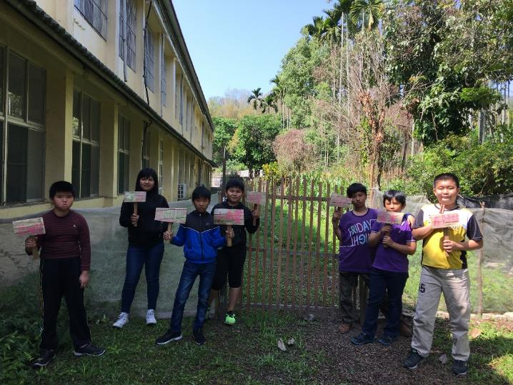
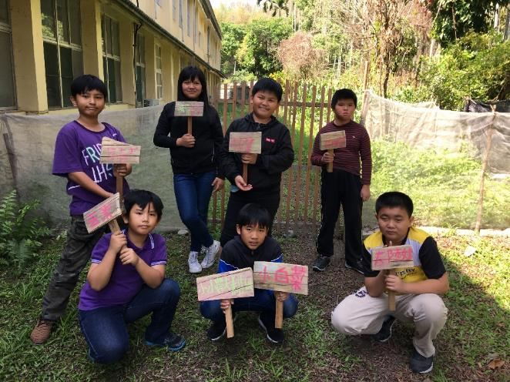
我們要幫助學校佈置後花園的標是和大門，以免貓狗跑進去破壞了我們辛苦耕種的菜園，當然大門還是工友叔叔幫忙架設的，我們製作小木頭看板 。
我們在每個看板書寫種植的菜名喔!

Slide 23
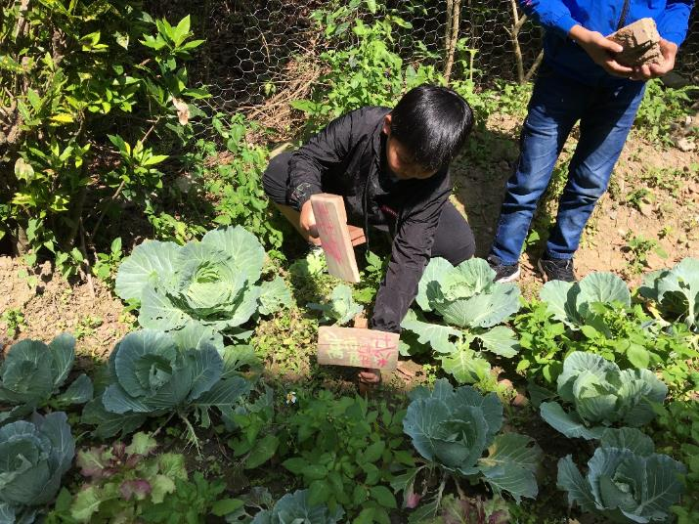
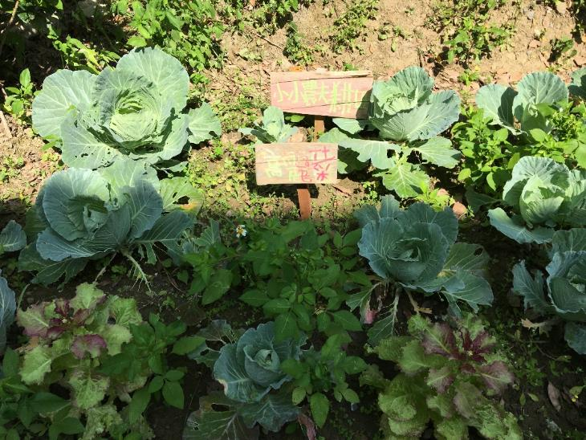
我們在每株菜前面擺上小小看板，讓參訪的家長、來賓或同學們都可以看到蔬菜的名稱 。
我們把學校學習得種菜方法，帶回家裡或社區實際操作，和家人共同種植蔬菜。

Slide 24
《公益行動成果-簡報製作注意事項》
依序按照評分標準—
自主性40%→ 影響性30%→ 延續性20%→ 創新性10% →附件為順序編排
頁數不拘，亦可自行設計PPT樣式或增加頁數。
《提供之附件，請遵照下方規範》
可提供相關文件(公益行動教案、同學心得感想、行動花絮、推薦同意書…等)
簡報內照片請提供5 張以上。
若有影片，請在簡報內提供youtube連結。(時間長度盡量於5分鐘內)

